Slide 1
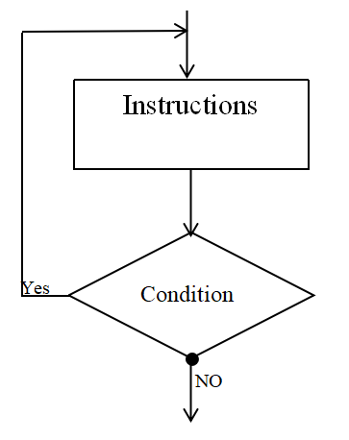
La boucle do..while
do {
bloc d'instructions
}
while (condition)
;
La structure do..while ressemble à la structure while, sauf que…
La structure while évalue la condition avant d’exécuter le bloc
d’instructions, alors que la structure do..while évalue la condition
après avoir exécuté le bloc d’instructions (à la fin de l’itération).
Avec la boucle do..while le bloc d’instructions est exécuté au moins une fois.

Slide 2
while ou do..while ? (1)
int i;
printf(“Combien il vous reste de séances de cours aujourd’hui?” );
scanf(“%d”, &i);
do
{ printf(“Il reste %d séances ”, i );
i--;
}
while (i > 0);
while
int i;
printf(“Combien il vous reste de séances de cours aujourd’hui?” );
scanf(“%d”, &i);
while (i > 0)
{ printf(“Il reste %d séances ”, i );
i--;
}

Slide 3
while ou do..while (2)
float note;
do
{
printf(“Entrer votre note:” );
scanf(“%f”, &note);
}
while (note<0) || (note>20);
do..while
printf(“Entrer votre note: ” );
scanf(“%f”, &note);
while (note<0) || (note>20)
{
printf(“Entrer une note:” );
scanf(“%note”, &note);
}

Slide 4
Problème ?
Comment calculer la moyenne de plusieurs étudiants sachant qu’on ne connaît pas leur nombre?

Slide 5
La solution
#include <stdio.h>
int main()
{
float Note1, Note2, Moyenne;
char reponse;
do
{
printf ("Donner la note 1: ");
scanf ("%f", &Note1);
printf ("Donner la note 2: ");
scanf ("%f", &Note2);
Moyenne = (Note1 * 0.8) + (Note2 * 0.2); // possibilité de saisir les coefficients
printf ("Moyenne de l’étudiant: %.2f \n", Moyenne);
printf ("Voulez-vous calculer la moyenne d’un autre étudiant (O/N)?");
fflush(stdin);
scanf ("%c", &reponse);
}
while ((reponse == 'O') || (reponse == 'o'));
return 0;
}

